Slide 1

UNIQUE SHANXI TECHNOLOGY tasting
图像特征提取

Slide 2
图像特征
特征：某一类对象区别于其他类对象的相应（本质）特点或特性， 或是这些特点和特性的集合。特征是通过测量或处理能够抽取的数据。
对于图像而言， 每一幅图像都具有能够区别于其他类图像的自身特征，有些是可以直观地感受到的自然特征，如亮度、边缘、纹理和色彩等；有些则是需要通过变换或处理才能得到的， 如矩、直方图以及主成份等。

Slide 3
Hog特征提取
图像的梯度去掉了很多不必要的信息（比如不变的背景色），加重了轮廓。即：可以从梯度的图像中轻而易举的发现有个人。
方向梯度直方图(HOG)中，梯度的方向分布被用作特征。沿着一张图片X和Y轴的方向上的梯度是很有用的，因为在边缘和角点的梯度值是很大的，我们知道边缘和角点包含了很多物体的形状信息。

Slide 4
计算梯度方向直方图步骤：
最终是的得出每个block的梯度值，先计算出每个cell的梯度值（一般是9个bin， 0-360度，横坐标是角度，纵坐标是角度对应的幅值）
1.预处理
以灰度形式读入图片，并归一化（如必要，裁剪及调整图片大小：crop,resize

Slide 5
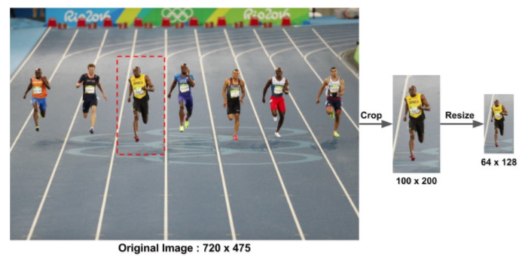
patch可以是任意的尺寸，但是有一个固定的比例，比如当patch长宽比1:2，那patch大小可以是100*200, 128*256或者1000*2000但不可以是101*205。
这里有张图是720*475的，选100*200大小的patch来计算HOG特征，把这个patch从图片里面抠出来，然后再把大小调整成64*128。

Slide 6
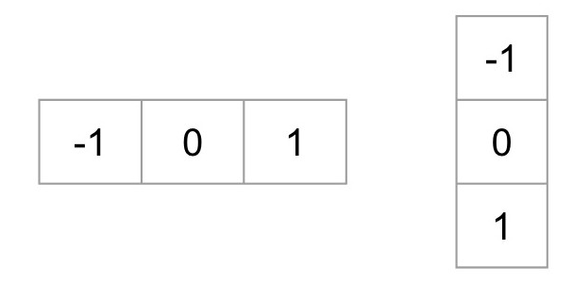
2.计算梯度图像
计算每个像素点的梯度值（sobel算子）：
计算水平和垂直方向的梯度幅值和梯度方向
法1）：可下面的两个kernel来计算，
法2）：直接用OpenCV里面的kernel大小为1的Sobel算子来计算。

Slide 7
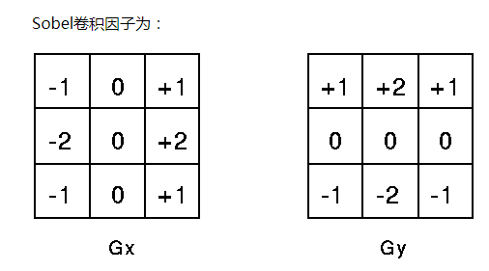
sobel算子的原理：对传进来的图像像素做卷积（相当于过滤器），卷积的实质是在求梯度值，或者说给了一个加权平均，其中权值就是所谓的卷积核；然后对生成的新像素灰度值做阈值运算，以此来确定边缘信息。

Slide 8


X轴方向的梯度主要凸显了垂直方向的线条，y轴方向的梯度凸显了水平方向的梯度，梯度幅值凸显了像素值有剧烈变化的地方。（每个像素点都有一个幅值和方向，即每个像素有两个值）
梯度幅值
方向

Slide 9
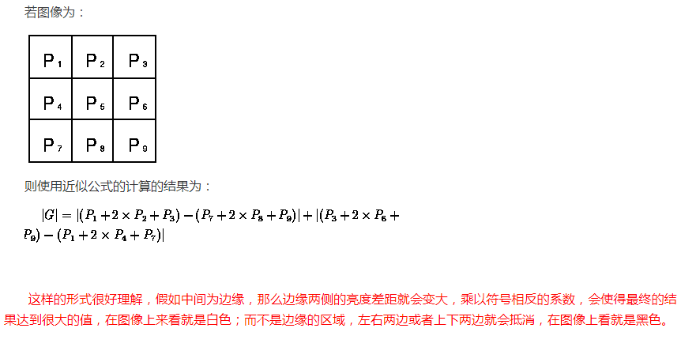

Slide 10
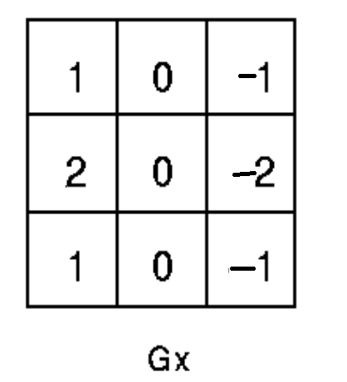
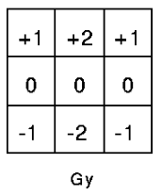
注意：
书上给的Sobel的模板不是卷积模板，而是相关模板，因为卷积的话要先将模板旋转180度以后再与图像做相关的操作。
所以Sobel的卷积模板是：

Slide 11
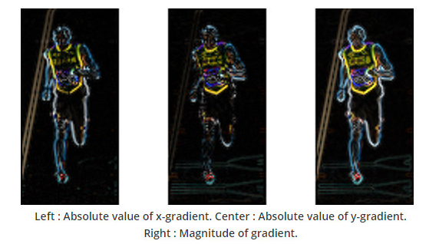
左边：x轴的梯度绝对值
中间：y轴的梯度绝对值
右边：梯度幅值
x轴方向的梯度主要凸显了垂直方向的线条，y轴方向的梯度凸显了水平方向的梯度，
梯度幅值凸显了像素值有剧烈变化的地方。

Slide 12
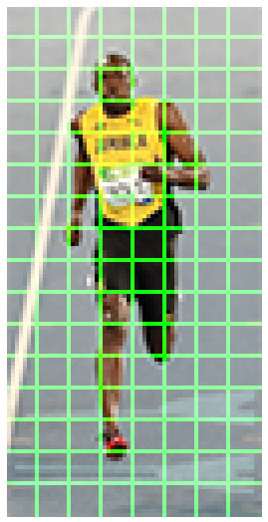
3. 计算8*8网格的（cell）梯度。
每个cell有9个bin
初始化cell的梯度向量，求出每个cell的梯度幅值和方向（把单个cell看成一个整体）
这个patch的大小是64*128,分割成8*8的cell，那么一共有64/8 * 128/8 = 8*16=128个网格

Slide 13
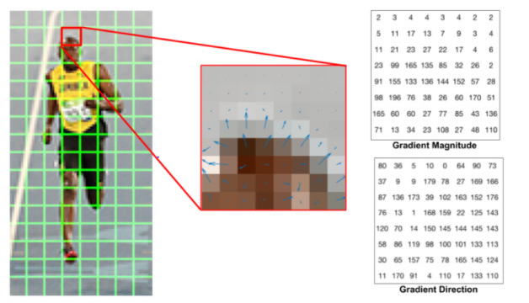
中间这个图的箭头是梯度的方向，长度是梯度的大小，可以发现箭头的指向方向是像素强度变化方向，幅值是强度变化的大小。
右边的梯度方向矩阵中可以看到角度是0-180度，不是0-360度，这种被称之为"无符号"梯度("unsigned" gradients)，因为一个梯度和它的负数是用同一个数字表示的，也就是说一个梯度的箭头以及它旋转180度之后的箭头方向被认为是一样的。那为什么不用0-360度的表示呢？在事件中发现unsigned gradients比signed gradients在行人检测任务中效果更好。一些HOG的实现中可以让你指定signed gradients。
中间: 一个网格用箭头表示梯度
右边: 这个网格用数字表示的梯度

Slide 14
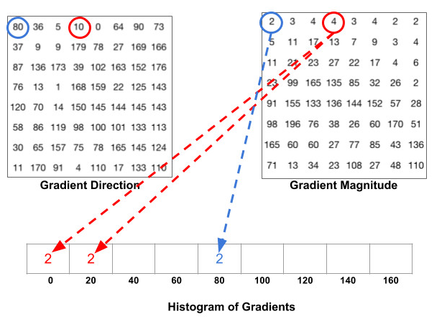
为这些8*8的网格创建直方图，直方图包含了9个bin来对应0,20,40,...160这些角度。
根据方向选择用哪个bin, 根据幅值来确定这个bin的大小。
Notes:
先来看蓝色圆圈圈出来的像素点，它的角度是80，副值是2，所以它在第五个bin里面加了2，再来看红色的圈圆圈圈出来的像素点，它的角度是10，副值是4，因为角度10介于0-20度的中间(正好一半)，所以把幅值一分为二地放到0和20两个bin里面去。

Slide 15
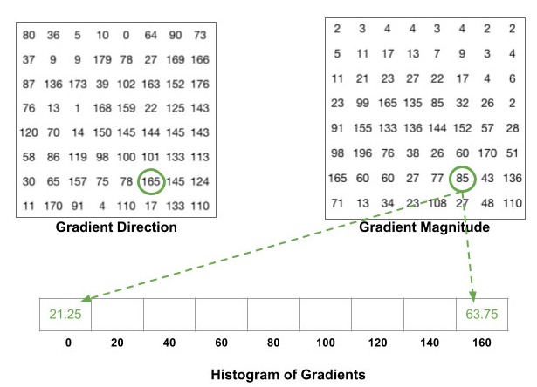
如果一个角度大于160度，也就是在160-180度之间，我们知道这里角度0，180度是一样的，所以在下面这个例子里，像素的角度为165度的时候，要把幅值按照比例放到0和160的bin里面去。

Slide 16
4. 16*16块归一化（4个9*1的直方图组成了一个36*1的向量）
上面步骤中，我们创建了基于图片的梯度直方图，但是一个图片的梯度对于整张图片的光线会很敏感。如果你把所有的像素点都除以2，那么梯度的幅值也会减半，那么直方图里面的值也会减半，所以这样并不能消除光线的影响。所以理想情况下，我们希望我们的特征描述子可以和光线变换无关，所以我们就想让我们的直方图归一化从而不受光线变化影响。
Notes:
v = [128, 64, 32]
[(128^2) + (64^2) + (32^2) ]^0.5=146.64
把v中每一个元素除以146.64得到[0.87,0.43,0.22]
考虑另一个向量2*v，归一化后可以得到向量依旧是[0.87, 0.43, 0.22]。你可以明白归一化是把scale给移除了。

Slide 17
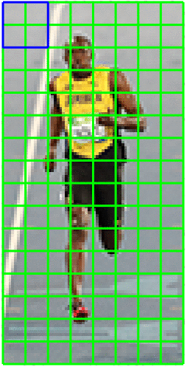
从一个16*16的块上做归一化，也就是4个9*1的直方图组合成一个36*1的向量，然后做归一化，接着，窗口再朝后面挪8个像素。重复这个过程把整张图遍历一遍。

Slide 18
5. 计算hog特征向量
需要把36*1的向量全部合并组成一个巨大的向量
向量的大小可以这么计算:
1. 我们有多少个16*16的块？水平7个，垂直15个，总共有7*15=105次移动。（64*128）
2. 每个16*16的块代表了36*1的向量。所以把他们放在一起也就是36*105=3780维向量。

Slide 19
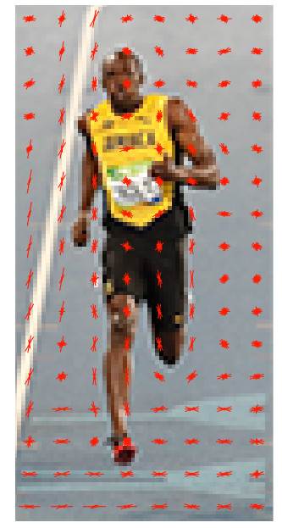
6. 可视化hog
通常HOG特征描述子是画出8*8网格中9*1归一化的直方图，如图。你可以发现直方图的主要方向捕捉了这个人的外形，特别是躯干和腿。

Slide 20
总结：
HOG特征检测算法的几个步骤：
颜色空间归一化—>梯度计算—>梯度方向直方图—>重叠块直方图归一化—>HOG特征

Slide 21



T H A N K S
感谢 观看

